Slide 1

Présentation de mon projet Chatbot
Un aperçu de l'interface et du fonctionnement
KHALED KAMMOUN TD5

Slide 2
Introduction au projet et son objectif principal
L'objectif principal de ce projet est de créer une interface de ChatBot où les utilisateurs peuvent poser des questions et recevoir des réponses basées sur un ensemble de questions et de réponses prédéfinies.

Slide 3
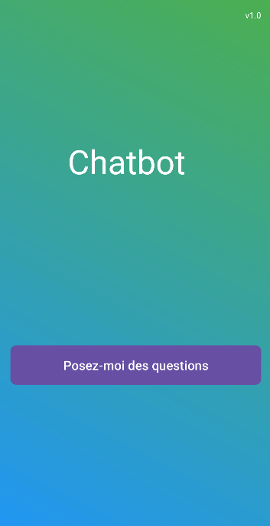
Fonctionnalités Principales
Explication de la fonction de démarrage pour accéder à l'interface de chat :
En cliquant sur le bouton , l'utilisateur est dirigé vers l'interface de chat du chatbot en utilisant l'intent, où il peut poser des questions et recevoir des réponses.
Button startButton = findViewById(R.id.startButton);
startButton.setOnClickListener(new View.OnClickListener() {
@Override
public void onClick(View v) {
Intent intent = new Intent(MainActivity.this, ChatbotActivity.class);
startActivity(intent);
}
});

Slide 4
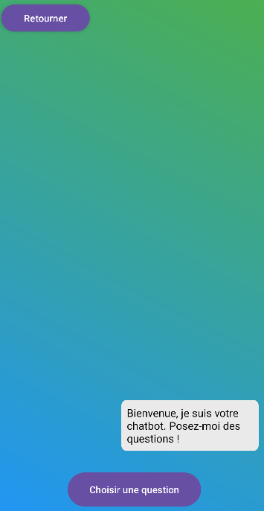
Explication de la fonction de "Choisir une question" pour accéder à une liste de questions:
La fonction "Choisir une question" permet à l'utilisateur d'accéder à une liste de questions prédéfinies. En sélectionnant une question, il est redirigé vers l'interface de chat pour poser cette question spécifique au chatbot, et ensuite, cette question est ajoutée dans l'interface en utilisant une variable de type List qui stocke des éléments de type message, chaque message étant identifié par son émetteur (utilisateur ou chatbot).
private List<Message> messageList;
messageList = new ArrayList<>();
...
private void addMessage(String text, boolean isSentByUser) {
Message message = new Message(text, isSentByUser);
messageList.add(message);
}

Slide 5
Description de la boucle de question-réponse avec retour à l'interface principale:
Une fois que l'utilisateur a sélectionné une question, le chatbot répond à cette question et permet à l'utilisateur de continuer à poser d'autres questions ou de revenir à l'interface principale pour choisir une nouvelle question.
public class Response {
private String currentQuestion;
private String currentResponse;
private List<Response> nextQuestions;
public Response(String question, String response) {
this.currentQuestion = question;
this.currentResponse = response;
this.nextQuestions = new ArrayList<>();
}
...
}
Button selectQuestionButton = findViewById(R.id.questionButton) ;
selectQuestionButton.setOnClickListener(new View.OnClickListener() {
@Override
public void onClick(View v) {
List<Response> nextQuestionsList = rootQuestion.getNextQuestions();
ArrayList<String> questionStrings = new ArrayList<>();
Intent intent = new Intent(ChatbotActivity.this, QuestionListPage.class);
intent.putStringArrayListExtra("nextQuestions", questionStrings);
startActivity(intent);
}

Slide 6
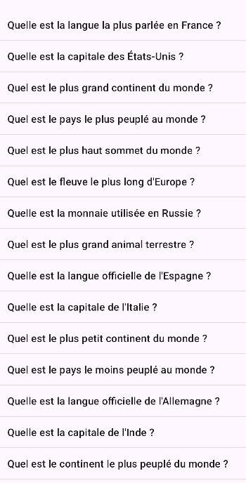
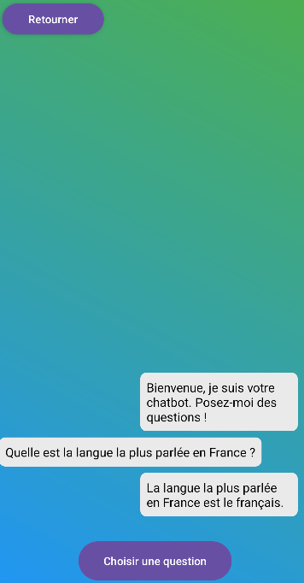
Implémentation des Questions-Réponses
En cliquant sur l'une des questions proposées, l'utilisateur sera dirigé vers la page du chatbot où le pair de questions-réponses sera ajouté à la liste.
ListView questionsListView = findViewById(R.id.questionsListView);
questionsListView.setAdapter(adapter);
questionsListView.setOnItemClickListener(new AdapterView.OnItemClickListener() {
@Override
public void onItemClick(AdapterView<?> parent, View view, int position, long id) {
String selectedQuestion = nextQuestions.get(position);
Intent intent = new Intent(QuestionListPage.this, ChatbotActivity.class);
intent.putExtra("selectedQuestion", position);
startActivity(intent);
}
});

Slide 7
Conclusion
En conclusion, ce projet de ChatBot Java peut potentiellement contribuer à l'évolution de l'intelligence artificielle conversationnelle, offrant des interactions utilisateur-chatbot plus sophistiquées et enrichissantes à l'avenir.
Merci pour votre attention

